Slide 1

移动应用开发

Slide 2
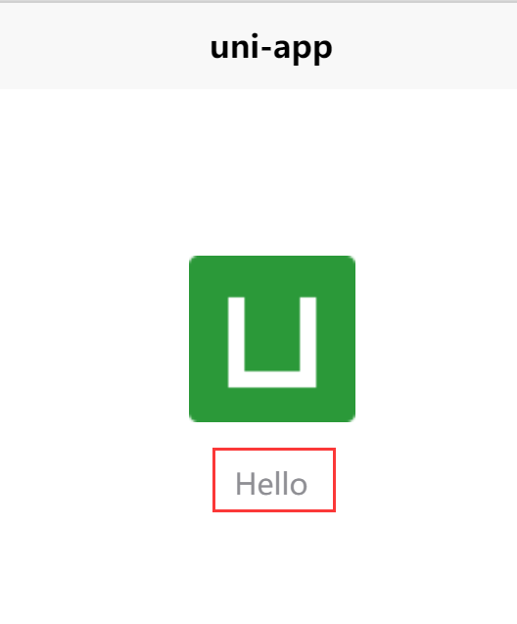
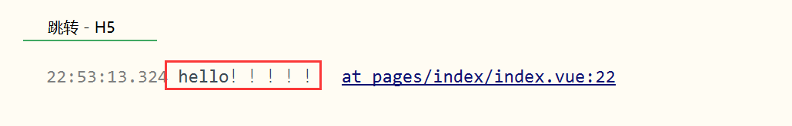
课前练习（知识回顾）
1、如何实现后台日志的打印？
点击左图中的“Hello”, 输出右图所示的内容。

Slide 3
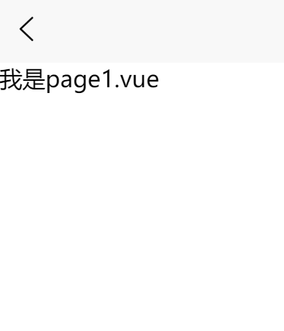
课前练习（知识回顾）
2、如何进行页面的跳转？
点击左图中的“Hello”,跳转到右图所示的界面。

Slide 4
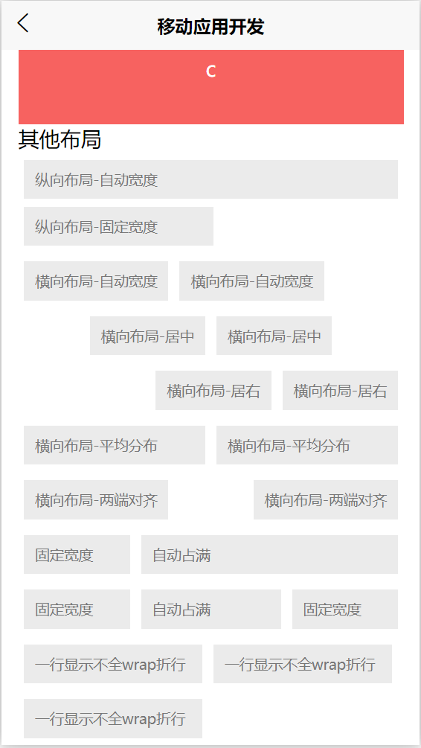
4.2.1 视图容器组件
其他布局

Slide 5
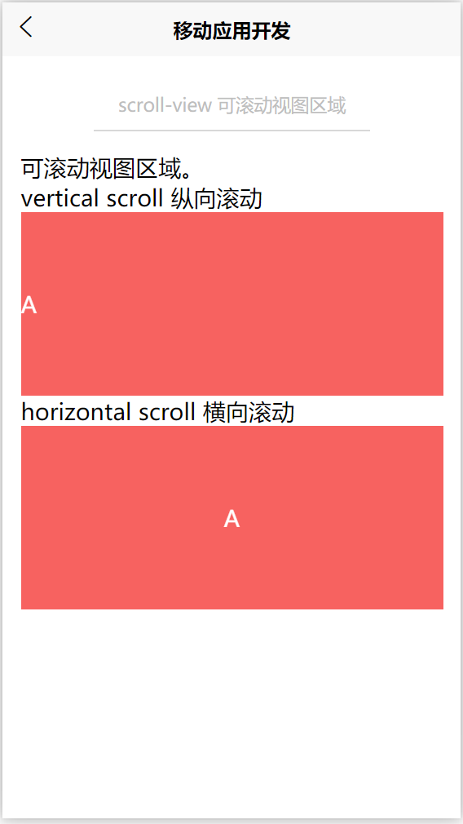
4.2.1 视图容器组件
（2）scroll-view滚动视图

Slide 6
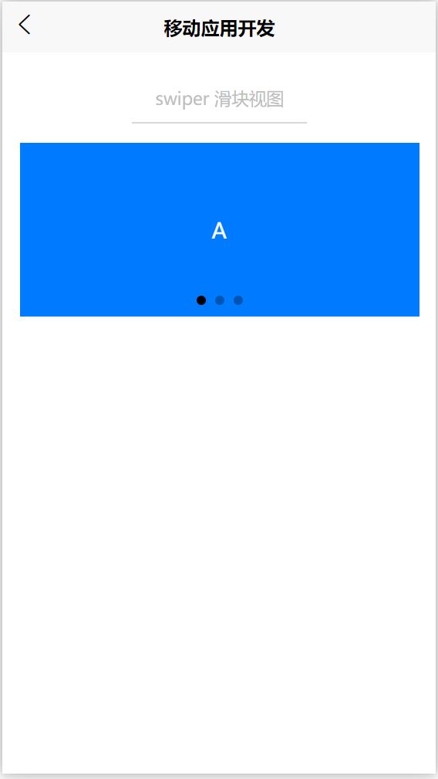
4.2.1 视图容器组件
（3）swiper滑动视图

Slide 7
小结
Scroll-view滚动视图中，scroll-x属性为true时允许横向滚动。
Scroll-view滚动视图中，scroll-y属性为true时允许纵向滚动。
Swiper可滑动视图属性：
（1）indicator-dots 是否显示面板指示点 （2） autoplay是否自动切换
（3）interval停留时长 （4）duration切换间隔时长

